Slide 1
第一章 计算机系统概论
计算机系统基础课程的由来
计算机系统基础内容概要

Slide 2
主要内容
课程的由来
课程内容概要
课程教学资源
程序的开发与运行

Slide 3
用“系统思维”分析问题
ISO C90标准下，在32位系统上
以下C表达式的结果是什么？
-2147483648 < 2147483647
false（与事实不符）！Why?
ISO C99标准下为true，Why?
以下关系表达式结果呢？
int i = -2147483648;
i < 2147483647
true！Why?
-2147483647-1 < 2147483647，结果怎样？
理解该问题需要知道：
编译器如何处理字面量
高级语言中运算规则
高级语言与指令之间的对应
机器指令的执行过程
机器级数据的表示和运算
……

Slide 4

用“系统思维”分析问题
sum(int a[ ], unsigned len)
{
int i，sum = 0;
for (i = 0; i <= len–1; i++)
sum += a[i];
return sum;
}
当参数len为0时，返回值应该是0，但是在机器上执行时，却发生访存异常。但当len为int型时则正常。Why?
当用len=0调用sum函数时，其返回值应该是多少？
理解该问题需要知道：
高级语言中运算规则
机器指令的含义和执行
计算机内部的运算电路
异常的检测和处理
虚拟地址空间
……

Slide 5
用“系统思维”分析问题
若x和y为int型， 当x=65535时， y=x*x; y的值为多少？
y=-131071。Why？
现实世界中，x²≥0，但在计算机世界并不一定成立。
对于任何int型变量x和y，(x>y) == (-x<-y) 总成立吗？
当x=-2147483648，y任意（除-2147483648外）时不成立
Why？
在现实世界中成立，
但在计算机世界中并不一定成立。
理解该问题需要知道：
机器级数据的表示
机器指令的执行
计算机内部的运算电路

Slide 6
用“系统思维”分析问题
main.c p1.c
int d=100;
int x=200;
int main()
{
p1( );
printf (“d=%d, x=%d\n”, d, x );
return 0;
}
double d;
void p1( )
{
d=1.0;
}
打印结果是什么？
d=0，x=1 072 693 248
Why？
理解该问题需要知道：
机器级数据的表示
变量的存储空间分配
数据的大端/小端存储方式
链接器的符号解析规则
……

Slide 7
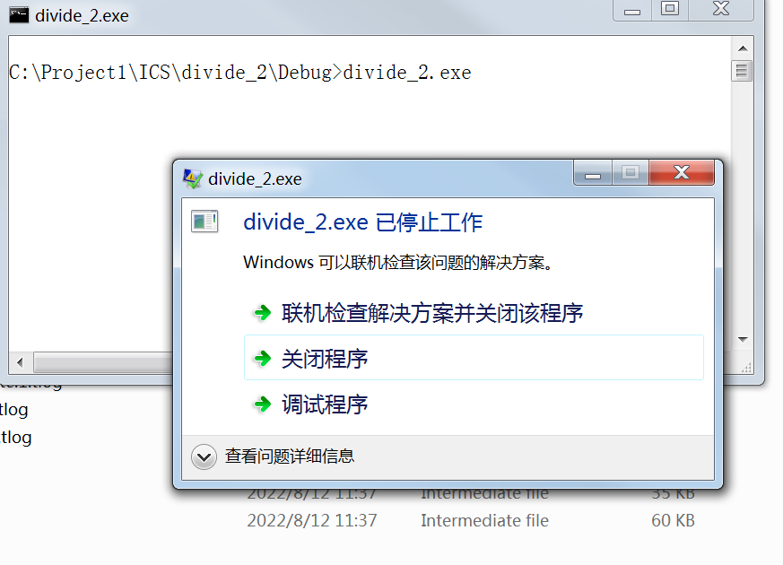
用“系统思维”分析问题
代码段一：
int a = 2147483648;
int b = a / -1;
printf("%d, %d \n", a, b);
运行结果为
-2147483648, -2147483648
代码段二：
int a = 2147483648;
int b = -1;
int c = a / b;
printf("%d, %d\n", a, c);
运行结果为“Floating point exception”，显然CPU检测到了溢出异常
理解该问题需要知道：
机器级数据的表示
（如：真值和机器数的关系）
机器指令的含义和执行
（如：取负指令、除法指令）
计算机内部的运算电路
（如：除法电路会判是否异常）
编译器如何优化
（如：a/-1可用取负指令实现）
操作系统如何处理异常
（如：除法错异常的处理）
……
Warning：this decimal constant is unsigned
only in ISO C90[enabled by default]
上述结果在Linux上获得，为什么两者结果不同？
在Windows上运算的结果又为何不同？

Slide 8
用“系统思维”分析问题
百度招聘题
以下是一段C语言代码：
#include <stdio.h>
main()
{
double a = 10;
printf("a = %d\n", a);
}
在IA-32上运行时，打印结果为a=0
在x86-64上运行时，打印出来的a是一个不确定值
为什么？
理解该问题需要知道：
IEEE 754 的表示
X87 FPU的体系结构
IA-32和x86-64中过程调用的参数传递
计算机内部的运算电路
……

Slide 9
用“系统思维”分析问题
double fun(int i)
{
volatile double d[1] = {3.14};
volatile long int a[2];
a[i] = 1073741824; /* Possibly out of bounds */
return d[0];
}
对于上述C语言函数，i=0~4时，fun(i)分别返回什么值?
fun(0) → 3.14
fun(1) → 3.14
fun(2) → 3.1399998664856
fun(3) → 2.00000061035156
fun(4) → 3.14, 然后存储保护错
理解该问题需要知道：
机器级数据的表示
过程调用机制
栈帧中数据的布局
……
Why？

Slide 10
用“系统思维”分析问题
void copyij (int src[2048][2048],
int dst[2048][2048])
{
int i,j;
for (i = 0; i < 2048; i++)
for (j = 0; j < 2048; j++)
dst[i][j] = src[i][j];
}
void copyji (int src[2048][2048],
int dst[2048][2048])
{
int i,j;
for (j = 0; j < 2048; j++)
for (i = 0; i < 2048; i++)
dst[i][j] = src[i][j];
}
以上两个程序功能完全一样，算法完全一样，因此，时间和空间复杂度完全一样，执行时间一样吗？
理解该问题需要知道：
数组的存放方式
Cache机制
访问局部性
……
21 times slower
(Pentium 4)
Why？

Slide 11
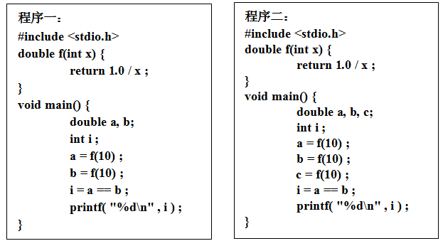
用“系统思维”分析问题
使用老版本gcc –O2编译时，程序一输出0，程序二输出却是1
Why？

Slide 12
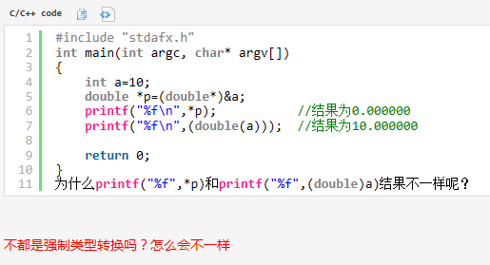
用“系统思维”分析问题
理解该问题需要知道：
数据的表示
编译（程序的转换）
局部变量在栈中的位置
……
关键差别在于一条指令：
fldl 和 fildl

Slide 13
你在想什么？
看了前面的举例，你的感觉是什么呢？
  计算机好像不可靠
  程序执行结果不仅依赖于高级语言语法和语义，还与其他好多方面有关
  本来以为学学编程和计算机基本原理就能当程序员，没想到还挺复杂的，并不是那么简单
  要把很多概念和知识联系起来才能理解程序的执行结果
从机器角度来说，它永远对！你用直觉思考计算机世界，结果不可靠！
理解程序的执行结果要从系统层面考虑！
学完“计算机系统导论”就会对计算机系统有清晰的认识，以后再学其他相关课程就容易多了。
把许多概念和知识联系起来就是李国杰院士所提出的“系统思维”。 即：站在“计算机系统”的角度考虑问题！

Slide 14
系统能力基于“系统思维”
系统思维
  从计算机系统角度出发分析问题和解决问题
  首先取决于对计算机系统有多了解，“知其然并知其所以然”
    高级语言语句都要转换为机器指令才能在计算机上执行
    机器指令是一串0/1序列，能被机器直接理解并执行
    计算机系统是模运算系统，字长有限，高位被丢弃
    运算器不知道参加运算的是带符号数还是无符号数
    在计算机世界，x*x可能小于0，(x+y)+z不一定等于x+(y+z)
    访问内存需几十到几百个时钟，而访问磁盘要几百万个时钟
    进程具有独立的逻辑控制流和独立的地址空间
    过程调用使用栈存放参数和局部变量等，递归过程有大量额外指令，增加时间开销，并可能发生栈溢出
    …….
基本认识
只有先理解系统，才能优化系统，并应用好系统!

Slide 15
为什么要学习“计算机系统基础”？
为什么要学习“计算机系统基础”呢？
  强化“系统思维”
  更好地理解计算机系统，从而编写出更好的程序
  编程序时少出错
  在程序出错时很快找到出错的地方
  编写出更快的程序
  明白程序是怎样在计算机上执行的
  为后续课程的学习打下良好基础
  …….

Slide 16
主要内容
课程的由来
课程内容概要
课程教学资源
程序的开发与运行

Slide 17
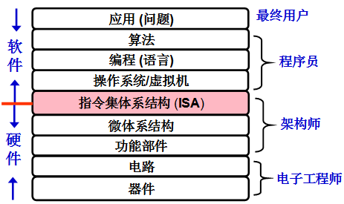
什么是计算机系统？
计算机系统抽象层的转换
程序执行结果
不仅取决于
算法、程序编写
而且取决于
语言处理系统
操作系统
ISA
微体系结构
不同计算机课程处于不同层次
必须将各层次关联起来解决问题

Slide 18
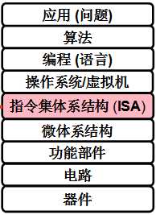
“计算机系统导论”内容提要
课程目标：清楚理解计算机是如何生成和运行可执行文件的！
重点在高级语言以下各抽象层
  C语言程序设计层
    数据的机器级表示、运算
    语句和过程调用的机器级表示
  操作系统、编译和链接的部分内容
  指令集体系结构（ISA）和汇编层
    指令系统、机器代码、汇编语言
  微体系结构及硬件层
    CPU的通用结构
    层次结构存储系统
计算机系统抽象层
软件
硬件

Slide 19
现代计算机的原型
1946年，普林斯顿高等研究院（the Institute for Advance Study at Princeton，IAS ）开始设计“存储程序”计算机，被称为IAS计算机（1951年才完成，它并不是第一台存储程序计算机，1949年由英国剑桥大学完成的EDSAC是第一台）。
  在那个报告中提出的计算机结构被称为冯·诺依曼结构。
  冯·诺依曼结构最重要的思想是什么？
  “存储程序(Stored-program)” 工作方式：
  任何要计算机完成的工作都要先被编写成程序，然后将程序和原始数据送入主存并启动执行。一旦程序被启动，计算机应能在不需操作人员干预下，自动完成逐条取出指令和执行指令的任务。
  冯·诺依曼结构计算机也称为冯·诺依曼机器（Von Neumann Machine）。
  几乎现代所有的通用计算机大都采用冯·诺依曼结构，因此，IAS计算机是现代计算机的原型机。

Slide 20
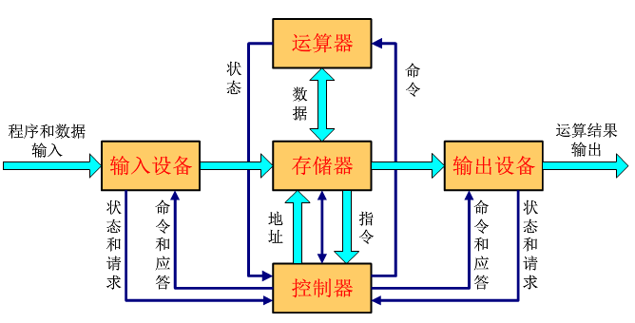
冯.诺依曼结构计算机模型
早期，部件之间用分散方式相连
现在，部件之间大多用总线方式相连
趋势，点对点（分散方式）高速连接

Slide 21
冯·诺依曼结构的主要思想
冯·诺依曼结构的主要思想是什么呢？
计算机应由运算器、控制器、存储器、输入设备和输出设备五个基本部件组成。
各基本部件的功能是：
  存储器不仅能存放数据，而且也能存放指令，形式上两者没有区别，但计算机应能区分数据还是指令；
  控制器应能自动取出指令来执行；
  运算器应能进行加/减/乘/除四种基本算术运算，并且也能进行一些逻辑运算和附加运算；
  操作人员可以通过输入设备、输出设备和主机进行通信。
内部以二进制表示指令和数据。每条指令由操作码和地址码两部分组成。操作码指出操作类型，地址码指出操作数的地址。由一串指令组成程序。
采用“存储程序”工作方式。

Slide 22
认识计算机中最基本的部件
CPU：中央处理器；PC：程序计数器；MAR：存储器地址寄存器
ALU：算术逻辑部件；IR：指令寄存器；MDR：存储器数据寄存器
GPRs：通用寄存器组（由若干通用寄存器组成，早期就是累加器）
中央处理器（CPU）
存储器
GPRs
数据
0
IR
OP
addr
MDR
1
输入
设备
0
1
2
控制
2
控制器
3
输出
设备
3
A
B
地址
PC
MAR
14
ALU
标志寄存器
15
ALUop
F
控制信号线
数据传送线
数据传送线
Notes:
算术逻辑部件：Arithmetic Logic Unit

Slide 23
计算机是如何工作的？
程序由指令组成，若所有指令执行完，则程序执行结束
程序在执行前
数据和指令事先存放在存储器中，每条指令和每个数据都有地址，指令按序存放，指令由OP、ADDR字段组成，程序起始地址置PC
开始执行程序
第一步：根据PC取指令（从5号格子取菜谱）
第二步：指令译码（看菜谱）
第三步：取操作数（从储物格或盘中取原材料）
第四步：指令执行（洗、切、炒等具体操作）
第五步：回写结果（装盘或直接送桌）
第六步：修改PC的值（算出下一菜谱所在格子号6=5+1）
继续执行下一条指令（继续做下一道菜）

Slide 24
课程内容概要
三个主题：
表示（Representation）
  不同数据类型（包括带符号整数、无符号整数、浮点数、数组、结构等）在寄存器或存储器中如何表示和存储？
  指令如何表示和编码（译码）？
  存储地址（指针）如何表示以及如何生成复杂数据结构中数据元素的地址？
转换（Translation）和链接（Link）
  高级语言程序对应的机器级代码是怎样的？如何合并成可执行文件？
执行控制流（Control flow）
  计算机能理解的“程序”是如何组织和控制的？
  如何在计算机中组织多个程序的并发执行？
  逻辑控制流中的异常事件及其处理
  I/O操作的执行控制流（用户态→内核态）

Slide 25
课程内容概要
/*---sum.c---*/
int sum(int a[ ], unsigned len)
{
int i，sum = 0;
for (i = 0; i <= len–1; i++)
sum += a[i];
return sum;
}
数据的表示
数据的运算
各类语句的转换与表示(指令)
各类复杂数据类型的转换表示
过程（函数）调用的转换表示
/*---main.c---*/
int main()
{
int a[1]={100};
int sum; sum=sum(a,0);
printf(“%d”,sum);
}
链接（linker）和加载
程序执行（存储器访问）
异常和中断处理
输入输出(I/O)

Slide 26
计算机系统导论—从程序员角度认识系统
培养目标：
培养学生的系统能力，使其成为一个“高效”程序员，在程序调试、性能提升、程序移植和健壮性等方面成为高手；建立扎实的计算机系统概念，为后续的OS、编译、体系结构等课程打下坚实基础
以 IA-32+Linux+C+gcc 为平台（开源项目平台）
与以下MOOC课程的想法类似https://www.coursera.org/course/hwswinterface
主要内容：描述程序执行的底层机制
学习方法：
在程序与执行机制之间建立关联，强化理解而不是记忆
将所学内容用C语言程序编程实现出来

Slide 27
课程内容概要
前导知识：C语言程序设计、数字逻辑与计算机组成
内容组织：两大部分
第一部分 系统概述和可执行文件的生成（表示和转换）
  计算机系统概述
  数据的机器级表示与处理
  程序的转换及机器级表示
  程序的链接
第二部分 可执行文件的运行（执行控制流）
  程序的执行
  层次结构存储系统
  异常控制流
  I/O操作的实现

Slide 28
课程考核组成
考核组成
  课后作业（习题/测验等）：教材各章针对知识点的应用题，10%
  Lab实验：二进制程序分析、缓冲区溢出攻击、程序链接等，10%
  PA（Programming Assignment）实验：一个功能完备但简化的x86模拟器NEMU(NJU EMUlator)的实现，30%
  期末考试（开卷）：50%

Slide 29
主要内容
课程的由来
课程内容概要
课程教学资源
程序的开发与运行

Slide 30
课程基本信息
课程名称
  计算机系统导论（Introduction to Computer Systems）或
  计算机系统基础（Introduction to Computer Systems）
主教材
  《计算机系统 (基于x86+Linux平台)》袁春风 朱光辉 余子濠，机械工业出版社，2024年
主要参考教材
  《计算机系统基础 (第2版)》袁春风 余子濠，机械工业出版社，2018年
  《计算机系统基础习题解答与教学指导》袁春风等 机械工业出版社，2017年
  《计算机系统—基于RISC-V+Linux平台》袁春风 余子濠 陈璐，高等教育出版社，2024年
  《深入理解计算机系统》（第3版），Randal E. Bryant, david R. O’Hallaron著，龚奕利，贺莲译，机械工业出版社，2021年
  Brian W. Kernighan, Dennis M. Ritchie, The C Programming Language ( second Edition)，北京：机械工业出版社，2006年

Slide 31
相关在线资源
已在中国大学MOOC平台上开设在线的理论课和相关实践教学慕课
1. 计算机系统基础（一）：程序的表示、转换与链接
2. 计算机系统基础（二）：程序的执行和存储访问
3. 计算机系统基础（三）：异常、中断和输入/输出
4. 计算机系统基础（四）：编程与调试实践（基础级、Lab实验）
5. 计算机系统基础（五）：x86模拟器编程实践（大班PA实验）
系列课程网址
  https://www.icourse163.org/course/NJU-1001625001
  https://www.icourse163.org/course/NJU-1001964032
  https://www.icourse163.org/course/NJU-1002532004
  http://www.icourse163.org/course/NJU-1449521162
  https://www.icourse163.org/course/NJU-1464941173
模拟器编程实践2022年讲义（拔尖班PA实验，历年讲义都在网上公开）
https://nju-projectn.github.io/ics-pa-gitbook/ics2022/index.html

Slide 32


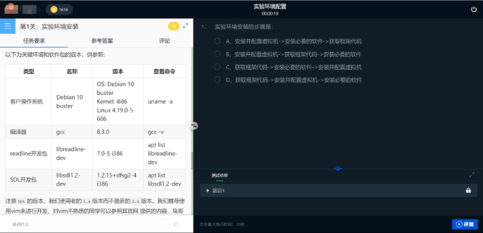
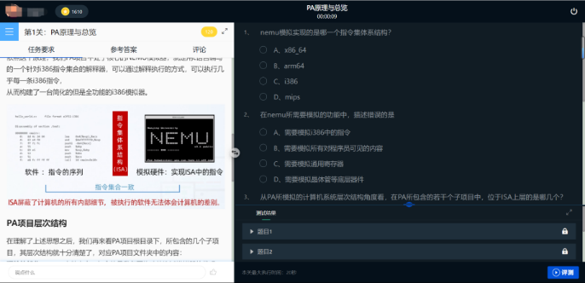
南大ICS课程实践内容建设
《计算机系统导论：x86模拟器编程实践》
在头歌平台上，《计算机系统导论：x86模拟器编程实践》课程构建了10个章节、7个实训项目，使用C语言编程构建一个简化但是全功能的i386模拟器。
1引言
3.数据的表示和运算（二）
5.程序的执行（二）
7.层次结构存储器（一）
9.层次结构存储器（三）
2.数据的表示和运算（一）
4.程序的执行（一）
6.程序的执行（三）
8.层次结构存储器（二）
10.I/O与外设

Slide 33

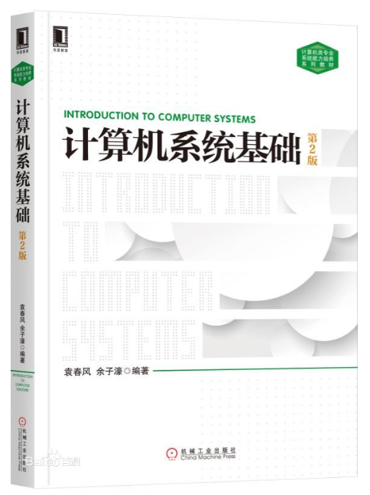
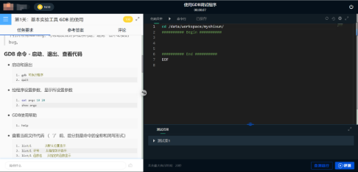
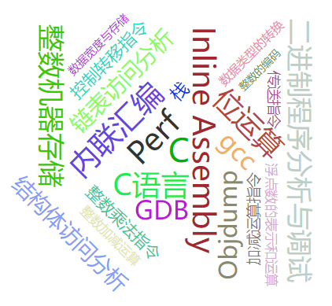

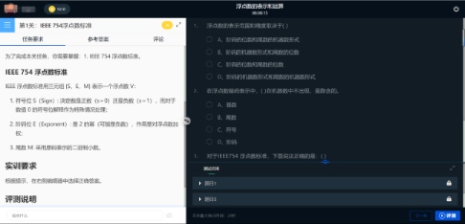
南大ICS课程实践内容建设
《计算机系统导论：编程与调试实践》
在头歌平台上，《计算机系统导论：编程与调试实践》课程构建了7个章节、7个实训项目，使用虚拟机上的Linux+GCC+gdb调试环境，进行验证性、分析型或设计型编程实验。
实验环境与编程/调试工具
程序的机器级表示
缓冲区溢出攻击
程序性能分析与优化
01
02
03
04
05
06
07
数据的存储与运算
二进制程序分析
程序的链接与ELF目标文件

Slide 34

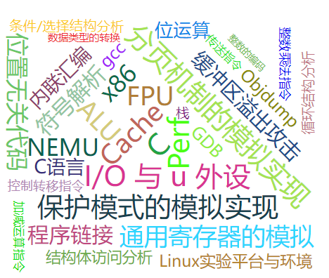
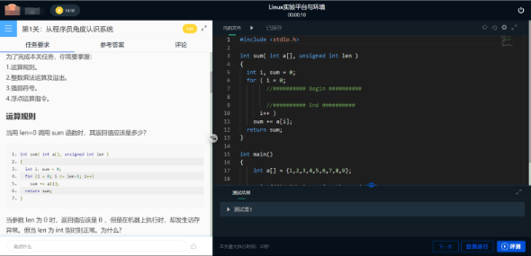
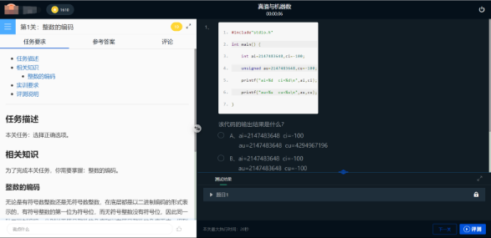
南大ICS课程实践内容建设
《计算机系统导论》课程介绍
课程构建了8个章节、45个实训项目，共计56个实践任务，针对计算机系统导论理论课程，围绕课程培养计算机系统能力的总体目标，设计了与前导理论课相匹配的编程与调试方面的实践内容，针对理论课中的知识点并结合具体的程序及其机器级代码，展现程序开发过程中的各个步骤及实例。
案例二：数据的存储与运算
案例四：二进制程序分析
案例六：程序的链接与ELF目标文件
案例八：X86模拟器NEMU设计实践
案例一：实验环境与编程/调试工具
案例三：程序的机器级表示
案例五：缓冲区溢出攻击
案例七：程序性能分析与优化
Notes:
该课程由《计算机系统导论：x86模拟器编程实践》与《计算机系统导论：编程与调试实践》合并而成。

Slide 35
主要内容
课程的由来
课程内容概要
课程教学资源
程序的开发与运行

Slide 36
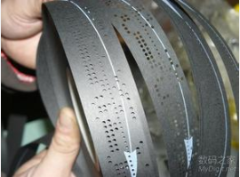

最早的程序开发过程
用机器语言编写程序，并记录在纸带或卡片上
输入：按钮、开关；
输出：指示灯等
所有信息都是0/1序列！
穿孔表示0，未穿孔表示1
假设：0010-jxx
转移指令
0：0101 0110
1：0010 0100
2： ……
3： ……
4： 0110 0111
5： ……
6： ……
太原始了，无法忍受，咋办？
用符号表示而不用0/1表示！
若在第4条指令前加入指令，则需重新计算地址码（如jxx的目标地址），然后重新打孔。不灵活！
书写、阅读困难！

Slide 37
用汇编语言开发程序
若用符号表示跳转位置和变量位置，是否简化了问题？
于是，汇编语言出现
  用助记符表示操作码
  用标号表示位置
  用助记符表示寄存器
  …..
0：0101 0110
1：0010 0100
2： ……
3： ……
4： 0110 0111 5： ……
6： ……
7： ……
sub B
jnz L0
……
……
L0：add C
……
B： ……
C： ……
你认为用汇编语言编写的优点是：
不会因为增减指令而需要修改其他指令
不需记忆指令码，写程序比机器语言方便
可读性也比机器语言强
在第4条指令前加指令时不用改变sub、jnz和add指令中的地址码！
需将汇编语言转换为机器语言！
用汇编程序转换
不过，这带来新的问题，是什么呢？
人容易了，可机器不认识这些指令了！

Slide 38
进一步认识机器级语言
汇编语言源程序由汇编指令构成
你能用一句话描述什么是汇编指令吗？
  用助记符和标号来表示的指令（与机器指令一一对应）
指令又是什么呢？
  包含操作码和操作数或其地址码
  （机器指令用二进制表示，汇编指令用符号表示）
  可以描述：取（或存一个数）
  两个数加（或减、乘、除、与、或等）
  根据运算结果判断是否转移执行
想象用汇编语言编写复杂程序是怎样的情形？
  （例如，用汇编语言实现排序（sort）、矩阵相乘）
  需要描述的细节太多了！程序会很长很长！而且在不同结构的机器上就不能运行！
sub B
jnz L0
……
……
L0：add C
……
B： ……
C： ……
机器语言和汇编语言都是面向机器结构的语言，故它们统称为机器级语言
结论：用汇编语言比机器语言好，但是，还是很麻烦！

Slide 39
指令所能描述的功能
对于以下结构的机器，你能设计出几条指令吗？
Load M#，R# （将存储单元内容装入寄存器）
Store R#，M# （将寄存器内容装入存储单元）
Add R#，R# （类似的还有Sub，Mul等；操作数还可“R#，M#”等）
中央处理器（CPU）
存储器
GPRs
数据
0
IR
OP
addr
MDR
1
输入
设备
0
1
2
控制
2
控制器
3
输出
设备
3
A
B
地址
PC
MAR
14
ALU
标志寄存器
15
ALUop
F
控制信号线
数据传送线

Slide 40
用高级语言开发程序
随着技术的发展，出现了许多高级编程语言
  它们与具体机器结构无关
  面向算法描述，比机器级语言描述能力强得多
  高级语言中一条语句对应几条、几十条甚至几百条指令
  有“面向过程”和“面向对象”的语言之分
  处理逻辑分为三种结构
    顺序结构、选择结构、循环结构
  有两种转换方式：“编译”和“解释”
    编译程序(Complier)：将高级语言源程序转换为机器级目标程序，执行时只要启动目标程序即可
    解释程序(Interpreter )：将高级语言语句逐条翻译成机器指令并立即执行，不生成目标文件。
现在，几乎所有程序员都用高级语言编程，但最终要将高级语言转换为机器语言程序

Slide 41
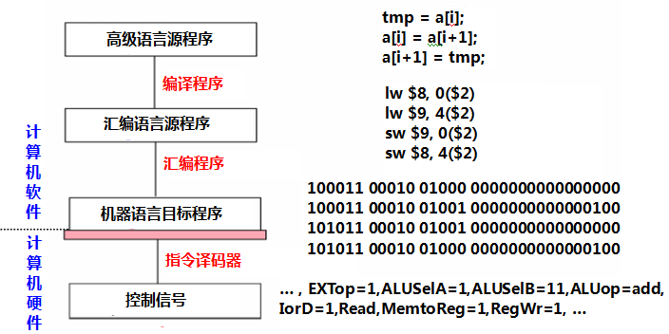
不同层次语言之间的等价转换
每条指令由操作码和若干地址码组成
任何高级语言程序最终通过执行若干条指令来完成！

Slide 42
一个典型程序的转换处理过程
经典的“ hello.c ”C-源程序
hello.c的ASCII文本表示
#include <stdio.h>
int main()
{
printf("hello, world\n");
}
# i n c l u d e <sp> < s t d i o .
35 105 110 99 108 117 100 101 32 60 115 116 100 105 111 46
h > \n \n i n t <sp> m a i n ( ) \n {
104 62 10 10 105 110 116 32 109 97 105 110 40 41 10 123
\n <sp> <sp> <sp> <sp> p r i n t f ( " h e l
10 32 32 32 32 112 114 105 110 116 102 40 34 104 101 108
l o , <sp> w o r l d \ n " ) ; \n }
108 111 44 32 119 111 114 108 100 92 110 34 41 59 10 125
功能：输出“hello,world”
计算机不能直接执行hello.c！
以下是GCC+Linux平台中的处理过程
printf.o
hello.c
预处理
(cpp)
hello.i
编译
(cc1)
hello.s
汇编
(as)
hello.o
链接
(ld)
hello
源程序
(文本)
源程序
(文本)
汇编语言程序
(文本)
可重定位目标程序
(二进制)
可执行目标程序
(二进制)

Slide 43
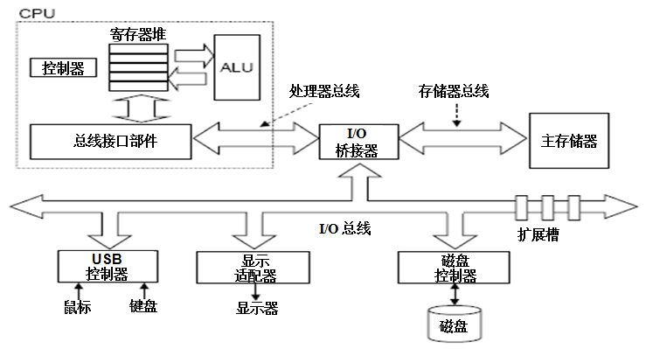
Hello程序的数据流动过程
Red：shell命令行处理
Blue：可执行文件加载
Cyan：hello程序执行过程
$ ./hello
hello, world
$
“./hello”
“hello,world\n”
./hello
hello,world
hello可执行文件
数据经常在各存储部件间传送。故现代计算机大多采用“缓存”技术！
所有过程都是在CPU执行指令所产生的控制信号的作用下进行的。
Notes:
Hello程序被启动后，计算机的动作过程如下：
Shell程序读取字符串“./hello”中各字符到寄存器，然后存放到主存；
“Enter”键输入后，操作系统内核（载入程序）根据主存中的字符串“hello”到磁盘上找到特定的hello目标文件，将其包含的指令代码和数据（“hello, world\n”）从磁盘读到主存，并将控制权转交给hello程序，即将hello程序的第一条指令的地址送到PC中；处理器从hello主程序的指令代码开始执行；Hello程序将“hello, world\n”串中的字节从主存读到寄存器，再从寄存器输出到显示器上。

Slide 44
开发和运行程序需什么支撑？
最早的程序开发很简单（怎样简单？）
  直接输入指令和数据，启动后把第一条指令地址送PC开始执行
用高级语言开发程序需要复杂的支撑环境（怎样的环境？）
  需要编辑器编写源程序
  需要一套翻译转换软件处理各类源程序
    编译方式：预处理程序、编译器、汇编器、链接器
    解释方式：解释程序
  需要一个可以执行程序的界面（环境）
    GUI方式：图形用户界面
    CLI方式：命令行用户界面
语言处理程序
语言处理系统
语言的运行时系统
人机接口
操作系统内核
操作系统
指令集体系结构
支撑程序开发和运行的环境由系统软件提供
最重要的系统软件是操作系统和语言处理系统
语言处理系统运行在操作系统之上，操作系统利用指令管理硬件
计算机硬件

Slide 45
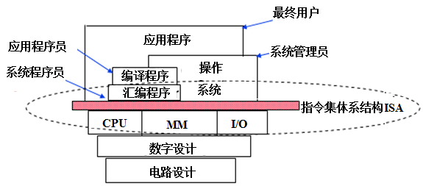
计算机系统的不同用户
最终用户工作在由应用程序提供的最上面的抽象层
系统管理员工作在由操作系统提供的抽象层
应用程序员工作在由语言处理系统（主要有编译器和汇编器）的抽象层
语言处理系统建立在操作系统之上
系统程序员（实现系统软件）工作在ISA层次，必须对ISA非常了解
编译器和汇编器的目标程序由机器级代码组成
操作系统通过指令直接对硬件进行编程控制
ISA处于软件和硬件的交界面（接口）
ISA是对硬件的抽象
所有软件功能都建立在ISA之上
ISA是最重要的层次！
那么，什么是ISA呢？

Slide 46

Hardware/Software Interface（界面）
软件
硬件
软件和硬件的界面： ISA（Instruction Set Architecture ）
指令集体系结构
机器语言由指令代码构成，能被硬件直接执行。

Slide 47
指令集体系结构（ISA）
ISA指Instruction Set Architecture，即指令集体系结构
ISA是一种规约（Specification），它规定了如何使用硬件
  可执行的指令的集合，包括指令格式、操作种类以及每种操作对应的操作数的相应规定；
  指令可以接受的操作数的类型；
  操作数所能存放的寄存器组的结构，包括每个寄存器的名称、编号、长度和用途；
  操作数所能存放的存储空间的大小和编址方式；
  操作数在存储空间存放时按照大端还是小端方式存放；
  指令获取操作数的方式，即寻址方式；
  指令执行过程的控制方式，包括程序计数器、条件码定义等。
ISA在计算机系统中是必不可少的一个抽象层，Why？
  没有它，软件无法使用计算机硬件！
  没有它，一台计算机不能称为“通用计算机”
微体系结构
ISA和计算机组成（Organization，即MicroArchitecture）是何关系？

Slide 48
ISA及其组成（微结构）之间的关系
CPU
地址
存储器
控制器
PC
MAR
0
GPRs
1
输入
设备
标
志
寄
存
器
0
控制
2
ALU
1
3
2
4
输出
设备
3
5
数据
6
IR
MDR
7
ISA是计算机组成的抽象
不同ISA规定的指令集不同，如，IA-32、MIPS、ARM等
计算机组成必须能够实现ISA规定的功能，如提供GPR、标志、运算电路等
同一种ISA可以有不同的计算机组成，如乘法指令可用ALU或乘法器实现

Slide 49
计算机系统核心层之间的关联
执行结果不符合程序开发者预期举例：
C90中，-2147483648 < 2147483647 结果为flase
int x=1234；
printf(“%lf”,x);
不同平台结果不同，相同平台每次结果不同
结果不符合预期的原因通常有两种：
（1）程序员不了解语言规范；
（2）程序包含未定义行为（undefined behavior）或未指定行为（unspecified behavior）或实现定义行为（implementation-defined behavior）
高级语言程序
前端遵循语言规范
词法、语法及语义分析
未定义行为
中间代码生成
中间代码
后端遵循ISA规范和
ABI规范
目标代码生成及优化
目标代码
ABI是为运行在特定ISA及特定操作系统之上的应用程序所遵循的一种机器级目标代码层接口，描述了应用程序和操作系统之间、应用程序和所调用库之间、不同组成部分（如过程或函数）之间在较低层次上的机器级代码接口。
运行平台：操作系统+ISA架构
后端根据ISA规范和应用程序二进制接口（Application Binary Interface，ABI）规范设计实现。

Slide 50
计算机系统核心层之间的关联
有学生告诉我，他的同学写了一下程序，判断出他的PC是大端！
union test {
int a;
char b;
}
main( ) {
test.a=0xff;
if (test.b==0xff)
printf(“Little endian“);
else
printf(“Big endian“);
}
大地址
小地址
实现定义行为（ implementation-defined ）语句
小端
00
00
00
FF
C语言标准未明确规定char为无符号还是带符号整型，当程序移植到另一个系统时，其行为可能发生变化！
在IA-32中，char为signed char，扩展为32位后为全1，真值为-1；而0xff的真值是255；等式左右不等！
在RISC-V中，char为unsigned char，扩展为32位后为0x0000 00ff，因而，等式左右都是255，相等！

Slide 51
计算机系统核心层之间的关联
高级语言程序
ABI是运行在特定ISA及特定操作系统之上的应用程序所遵循的一种机器级目标代码层接口规约。例如：
过程间调用约定（参数和返回值传递等）
系统调用约定（系统调用的参数和调用号如何传递以及如何从用户态陷入操作系统内核等）
目标文件的二进制格式
函数库使用约定
寄存器使用规定
程序的虚拟地址空间划分
等
词法、语法及语义分析
中间代码生成
前端
中间代码
目标代码生成及优化
后端
目标代码
本课程所用平台为IA-32/x86-64 +Linux+GCC+C语言, Linux操作系统下一般使用system V ABI
运行平台：操作系统+ISA架构
后端根据ISA规范和应用程序二进制接口（Application Binary Interface，ABI）规范进行设计实现。
本课程大多在讲解ABI和ISA规范！要了解程序的确切行为，最好的方法就是查手册（用于给出规范）！

